Slide 1



UỶ BAN NHÂN DÂN HUYỆN THANH TRÌ
TRƯỜNG MẦM NON XÃ VĨNH QUỲNH
HOẠT ĐỘNG LÀM QUEN VỚI TOÁN
Đề tài: Đếm tách gộp nhóm số lượng thành 2 nhóm trong phạm vi 5
Lứa tuổi : Mẫu giáo bé 3 - 4 tuổi

Slide 2

Ổn định: Cô và trẻ hát “Tập đếm”

Slide 3
Ôn đếm trên đối tượng
trong phạm vi 5

Slide 4

Trò chơi: Bí Mật trong quả bóng
1
2
3
5
4
Chọn bóng
Tiếp tục

Slide 5
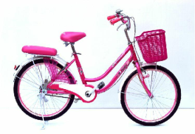


Câu 1
Bé tìm nhóm có số lượng là 5
MỞ

Slide 6
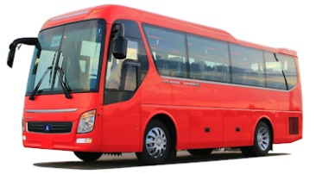
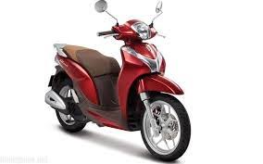
Câu 2
Bé tìm nhóm có số lượng trong phạm vi 3
MỞ

Slide 7

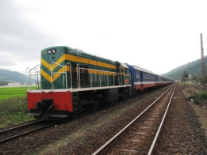
Câu 3
Bé tìm nhóm có số lượng là 4
MỞ

Slide 8


Câu 4
Bé chọn nhóm có số lượng là 1
MỞ

Slide 9


Câu 5
Bé tìm nhóm có số lượng là 2
MỞ

Slide 10
Đếm tách, gộp thành 2 nhóm số lượng
trong phạm vi 5

Slide 11
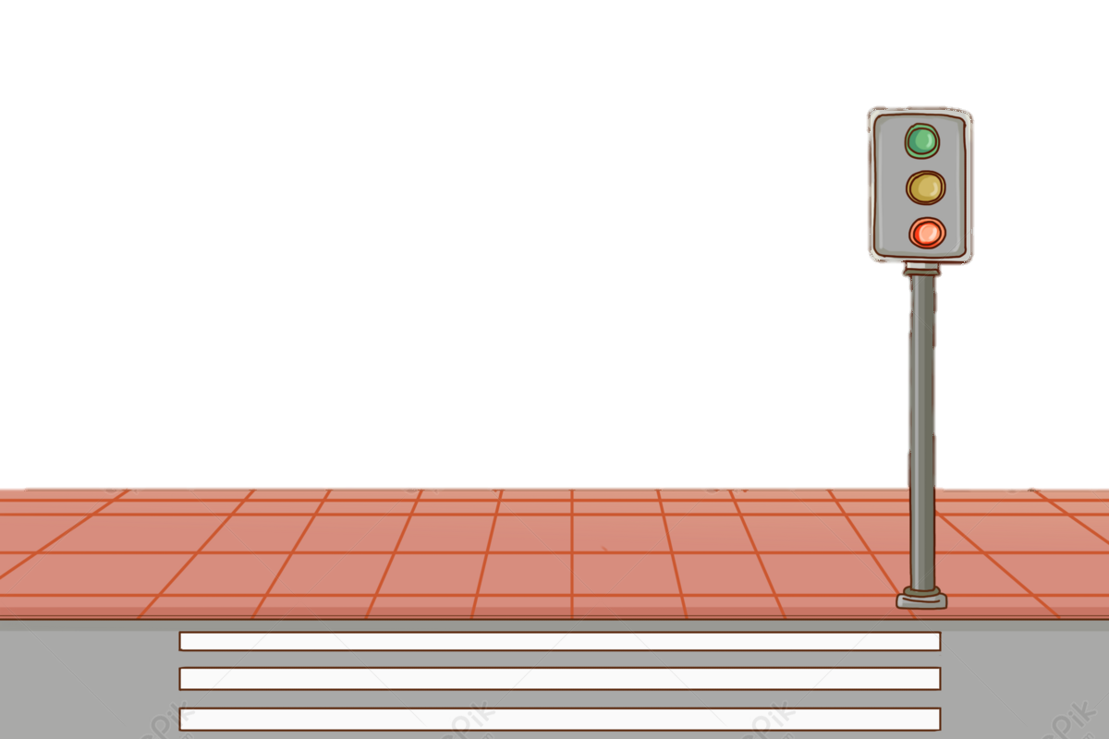


Slide 12
Cách 1

Slide 14
Cách 2

Slide 17



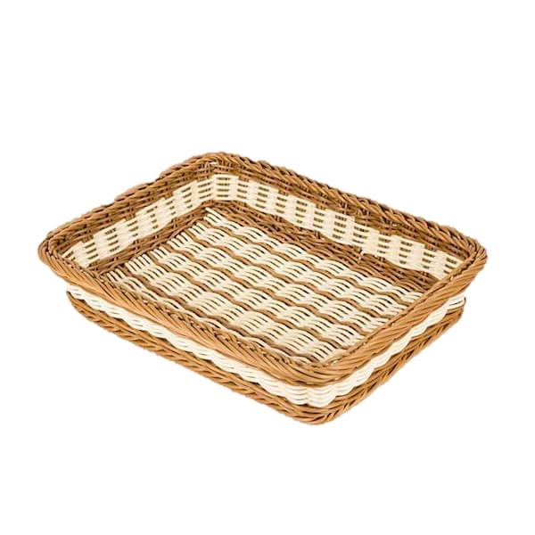
Tiếp tục
Trò chơi 1:
Hái Táo
Nhiệm vụ của các con là hái thật nhiều táo bằng cách kích chuột vào quả táo, trả lời câu hỏi để hái được thật nhiều táo nhé !

Slide 18





Bé tìm nhóm các phương tiện giao thông có số lượng là 5?
Chơi tiếp

Slide 19





Thêm mấy ô tô để nhóm có số lượng là 5?
Chơi tiếp

Slide 20
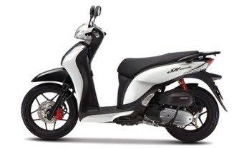
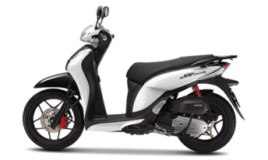
Bé hãy chọn phương án đúng
Chơi tiếp

Slide 21

Gộp 2 nhóm có số lượng là mấy?
5
4
3
2
Chơi tiếp

Slide 22

Bé hãy chọn đáp án đúng?
?
Chơi tiếp

Slide 23
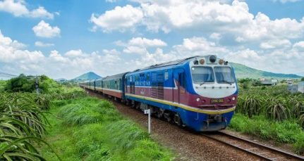
Gộp 2 nhóm có số lượng là mấy?
3
4
2
5
Chơi tiếp

Slide 24
Trò chơi
Xe đạp về bến

